Slide 1
流程控制-前測講解
第七組

Slide 2
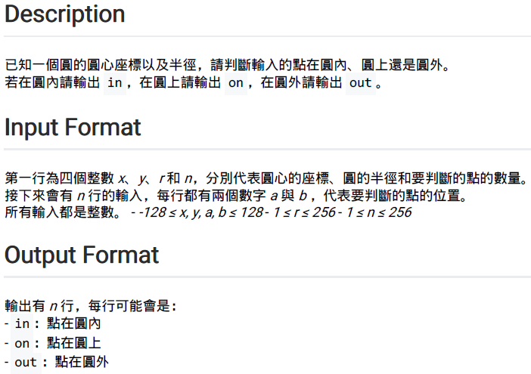
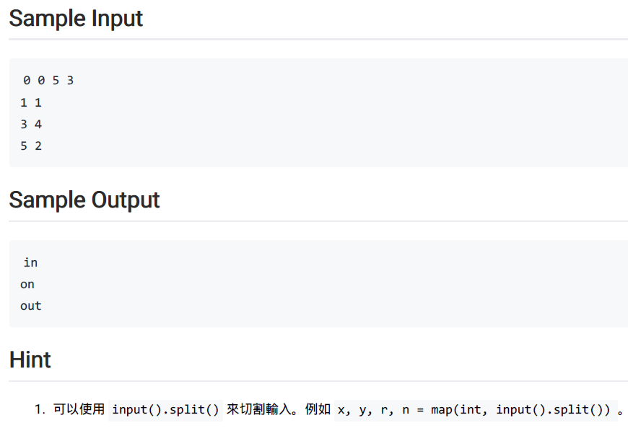
題目說明：

Slide 3
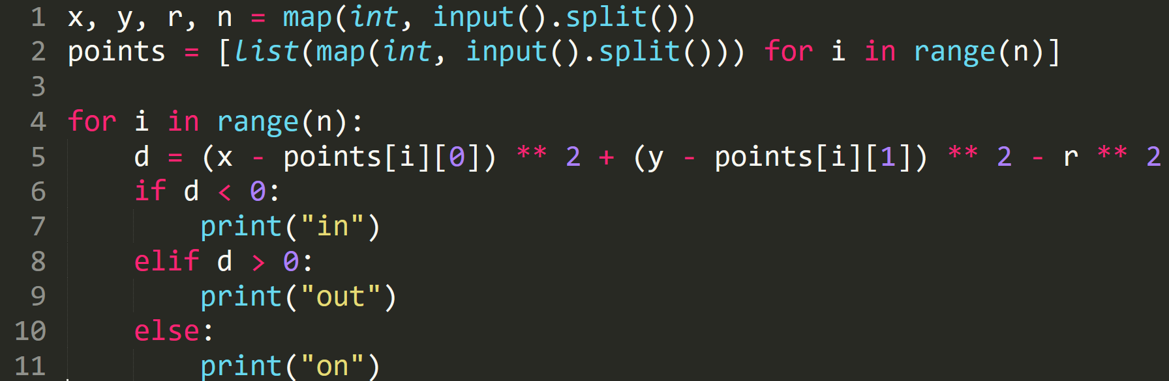
範例AC code：

Slide 4
講解：
string.split(sep = None, maxsplit = -1)： 透過指定分隔符對字串進行切片，並回傳切片完的字串list
e.g. >>> a = input().split()
0 0 5 3
>>> [‘0’, ‘0’, ‘5’, ‘3’]
map(func, *iterables)： 對可以iterable的物件中每一個元素進行處理
e.g. >>>a = [‘0’, ‘0’, ‘5’, ‘3’]
>>>print(list(map(int, a)))
[0, 0, 5, 3]

Slide 5
講解：
單行for-loop： 單行的for迴圈，看範例可能會清楚一點！
e.g. >>>a = [i ** 2 for I in range(5)]
>>>print(a)
[0, 1, 4, 9, 16]

Slide 6
講解：
for迴圈 & if-elif-else判斷式

